Slide 1
Zöldikék
MKG
BALATONRÓL, JÖVŐRŐL…
A Balatoni Integrációs és Fejlesztési Ügynökség a régió középiskolásait megcélzó jövőformáló versenyére

Slide 2
Tartalom lista
Bemutatkozás
Talajok szerepe a klímaváltozásban
A Balaton a klímaváltozással kapcsolatban
A klímaváltozás megfigyelhető hatásai Magyarországon
Hogyan képzeljük mi el a Balatont és környékét 10 év múlva?

Slide 3
Bemutatkozás
1. | 2. | 3.
Közel 500 tag | 3000 elérés | 200 teszt kitöltés
FACEBOOK | KAMPÁNY | REDMENTA
CSOPORT | VIDEÓ
Ismertetés
Figyelem felhívása
Megoldás/Megvalósítás

Slide 4
Hogyan kapcsolódik a talaj a klímaváltozáshoz?
1.bevezető
4.összegzés
3. szerves anyag felhalmozodás
2. magaspartok

Slide 5
Balaton
és régiója

Slide 6
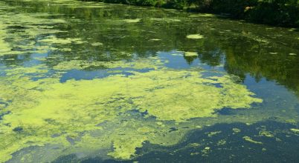
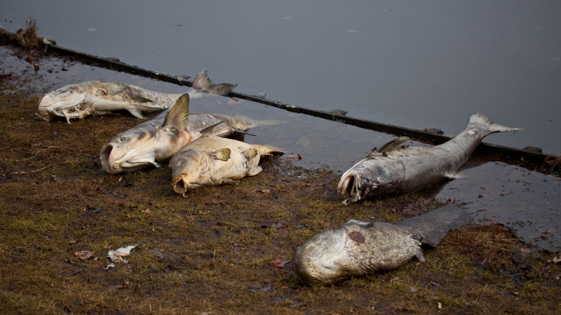
Balaton
Élővilág
Túlszaporodás
Algásodás
Áramlások

Slide 7
Magyarország

Slide 8
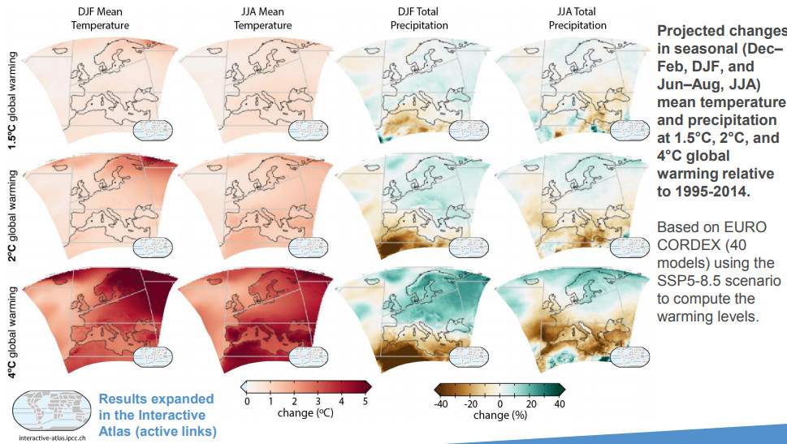
KLIMAVÁLTOZÁS HATÁSAI MAGYARORSZÁGON
Hőhullámok
Csapadék
Özönvíz
Előnyei

Slide 9
Jövőkép
2030-

Slide 10
Jövőkép
A tó keletkezése
Jelenlegi helyzet
Stratégia a tó megmentésére:
Vízgazdálkodás
Turizmussal való együttműködés

Slide 11
Köszönjük szépen a figyelmet
2022-Tegyünk együtt a Balatonért!!

Slide 12
források
http://real.mtak.hu/84007/1/2018_004_u.pdf
https://hajozas.hu/magazin/itthon/8-millio-eves-balatoni-magaspartok/
http://klimabalaton.ovf.hu/
https://www.portfolio.hu/uzlet/20200204/felperzseli-a-klimavaltozas-a-karpat-medencet-de-elonyokkel-is-jarhat-magyarorszag-szamara-414551
https://www.portfolio.hu/global/20210813/ijesztoen-gyors-lehet-magyarorszagon-a-klimavaltozas-20-30-ev-mulva-kritikus-szintre-emelkedhet-a-homerseklet-496194
https://www.hirbalaton.hu/oruletes-fejlesztesek-jonnek-a-balatonnal-itt-a-7-eves-program-hellovidek-hu/
https://www.hellovidek.hu/gazdasag/2020/01/10/klimaveszhelyzet-a-balatonnal-itt-a-strategia-a-to-megmentesere
https://vizeink.hu/wp-content/uploads/2020/04/4_2_Balaton_kozvetlen_JVK_2020_04_22.pdf

